Slide 1





TRƯỜNG TIỂU HỌC HỨA TẠO
CHÀO MỪNG QUÝ THẦY CÔ VỀ DỰ GIỜ THĂM LỚP
TOÁN
LỚP 1B
Giáo viên: Nguyễn Thị Mỹ Liên

Slide 2



ÔN VÀ KHỞI ĐỘNG

Slide 3


Slide 4

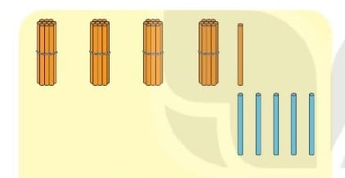
Chục | Đơn vị
4
1
+
5
4
6
41 + 5 = 46
41
* 1 cộng 5 bằng 6 viết 6
+
5
* Hạ 4 xuống viết 4
4
6

Slide 5
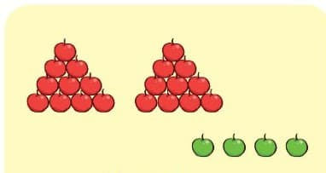
Chục | Đơn vị
2
0
+
4
2
4
24
20+4= ?
20
* 0 cộng 4 bằng 4 viết 4
+
4
* Hạ 2 xuống viết 2
2
4

Slide 6
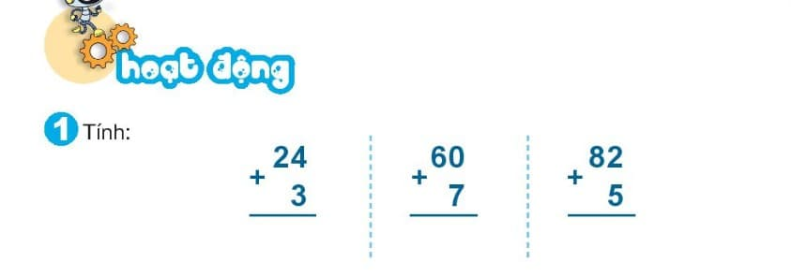
27
67
87

Slide 7
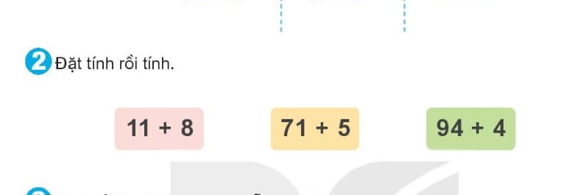

Slide 8
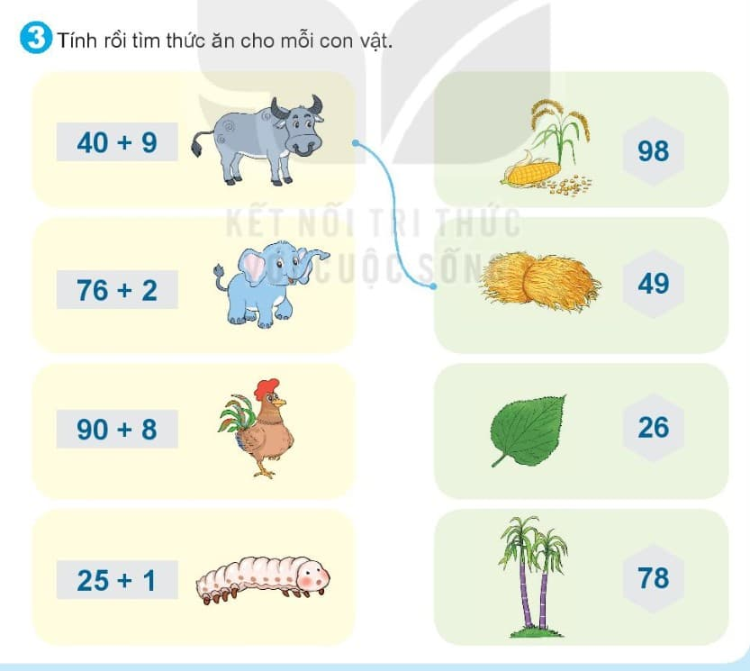

Slide 9



Cảm Ơn Quý Thầy Cô Đã Chú Ý Lắng Nghe
Chúc Quý Thầy Cô Sức Khỏe

Slide 10
TIẾT 2

Slide 11
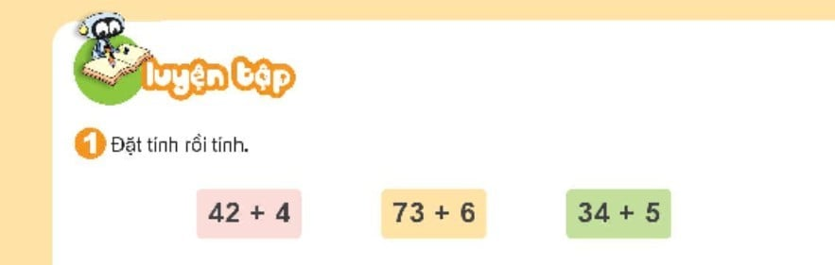
LUYỆN TẬP

Slide 12
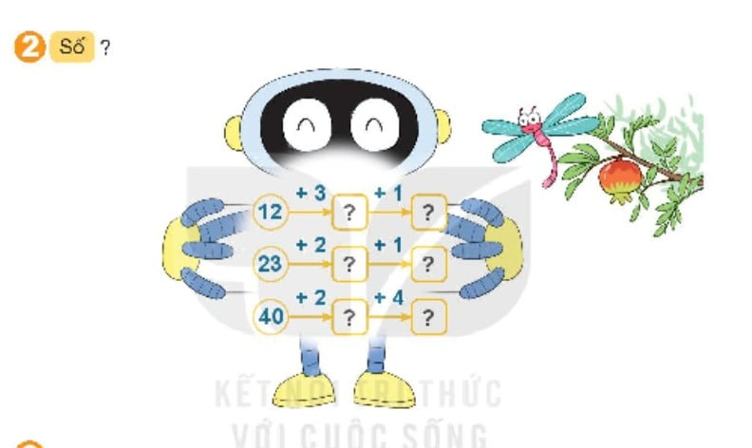
15
16
25
26
42
46

Slide 13
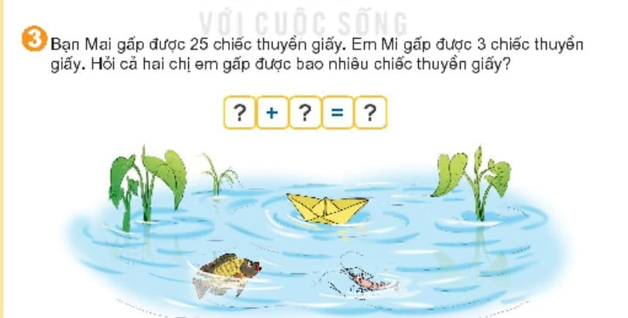
25
3
28

Slide 14
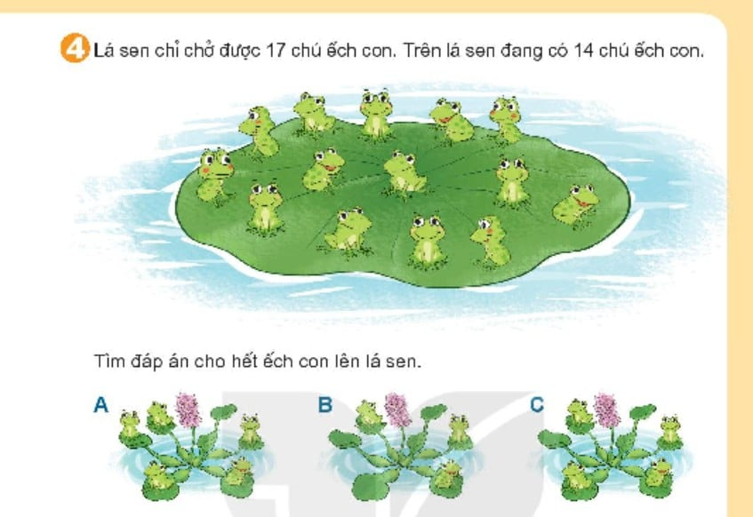

Slide 15
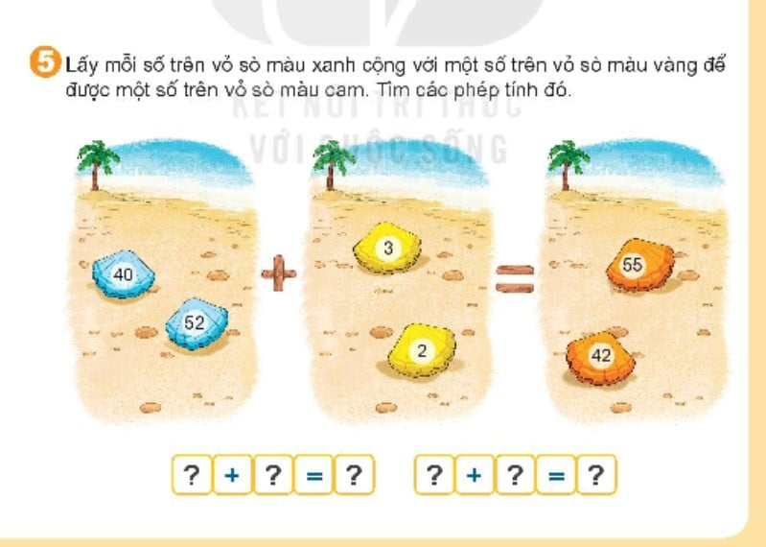
40
2
42
52
3
55

Slide 16

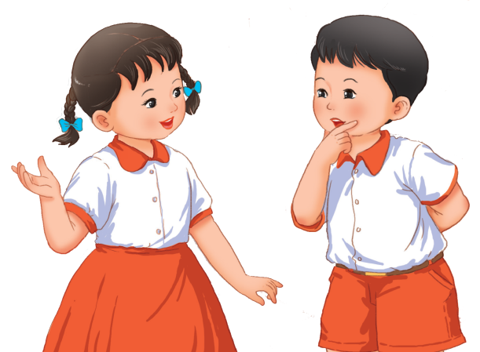
CỦNG CỐ
BÀI HỌC

